Slide 1
Введение в ADO.NET.

Slide 2
Что такое ADO.Net
ADO.Net – часть библиотеки .Net, в которых определены пространства имен для работы с реляционными базами данных, XML-данным и данным приложений.
Чтобы осуществлять связь между базой данных и приложением на C#, необходим посредник. Таким посредником и является технология ADO.NET.
ADO.NET предоставляет согласованный доступ к таким источникам данных, как SQL Server и XML, а также к источникам данных, предоставляемым при помощи OLE DB и ODBC.
ADO.NET предоставляет самый прямой способ доступа к данным в .NET Framework. На MSDN рекомендуется для доступа к данным в приложении .NET использовать ADO.NET.

Slide 3
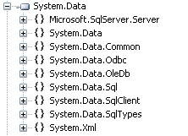
Основные пространства имен находятся в сборке System.Data.dll, ссылка на которую добавляется автоматически.
Существуют и другие ориентированные на ADO.NET сборки (например, System.Data.OracleClient.dll и System.Data.Entity.dll), которые необходимо вручную добавлять с помощью команды Add Reference (Добавить ссылку).

Slide 4
Технологии доступа к данным
ODBC - Open Database Connectivity («Открытый интерфейс взаимодействия с базой данных»). Разработан фирмой Microsoft.
Для взаимодействия с базой данных приложение-клиент вызывает функции интерфейса ODBC, которые реализованы в специальных модулях, называемых ODBC-драйверами.
Обычно ODBC-драйверы - это DLL-библиотеки, представляющие собой реализацию ODBC API на языке C.
Достоинство технологии - это её кросс-платформенность.
Технология ODBC разрабатывалась как общий, независимый от источников данных, способ доступа к данным. Применение технологии должно было также обеспечить переносимость приложений в среду различных баз данных без потребности переработки самих приложений.

Slide 5
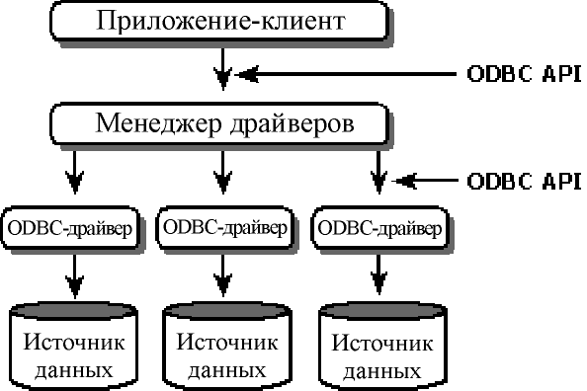
Архитектура ODBC
http://bezogr.ru/tehnologii-bd-teoreticheskie-osnovi-organizacii-bd-relyacionna.html?page=17
Основное назначение менеджера драйверов - загрузка драйвера, соответствующего подключаемому источнику данных, и инкапсуляция взаимодействия с различными типами источников данных посредством применения различных ODBC-драйверов.

Slide 6
Концептуальная схема работы такова - приложение через набор соответствующих API-функций, которые и составляют интерфейс ODBC, обращается к объекту, называемому Менеджер драйверов (Driver Manager). Он через тот же набор API- функций обращается к драйверу источника данных. Большинство существующих баз данных имеют соответствующие драйверы и, следовательно, являются ODBC-источниками данных. Языком запросов в этой модели выступает SQL.
Взаимодействие четырех основных объектов: Потребителя, Менеджера Драйверов, Драйвера и Источника данных - и определяет концептуальную модель ODBC.
Всю информацию об источниках данных и ODBC драйверах Windows хранит в реестре.

Slide 7
OLE DB ( Object Linking and Embedding, Database) представляет собой набор COM-интерфейсов (Component Object Model), которые предоставляют приложению-клиенту унифицированный доступ к различным источникам данных.
В качестве данных могут выступать базы данных, простые документы, таблицы Excel и любые другие источники данных.
Средства, предоставляющие доступ к источнику данных с использованием технологии OLE DB, называются OLE DB провайдерами.
В OLE DB можно работать и с ODBC драйвером при помощи специального провайдера (OLE DB Provider for ODBC drivers), который умеет подключаться к источникам данных ODBC.

Slide 8
Провайдер - это часть программного обеспечения, в которой реализованы интерфейсы OLE DB. С точки зрения OLE DB существуют два типа OLE DB-провайдеров - провайдеры данных и сервисные компоненты.
Спецификация OLE DB описывает набор интерфейсов, реализуемых объектами OLE DB.
В базовую модель OLE DB входят следующие объекты:
DataSource;
Session;
Command;
Rowset.
Для подключения через OLE DB не требуется регистрация источника данных в системе, как в ODBC

Slide 9
DAO - это Data Access Objects (объекты доступа к данным). Библиотека позволяла работать с базами данных через ODBC драйвера. Разработка технологии прекращена в 2001 году.
ADO (ActiveX Data Objects) представляет собой высокоуровневый программный интерфейс для доступа к OLE DB-интерфейсам.
ADO и DAO входят в состав MDAC - Microsoft Data Access Components.
ADO содержит набор объектов, используемых для соединения с источником данных, для чтения, добавления, удаления и модификации данных.

Slide 10
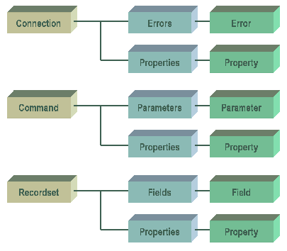
Объектная модель ADO
http://mf.grsu.by/UchProc/lib/db/part5.html

Slide 11
С помощью ADO открывается соединение с базой данных, после чего некоторые данные извлекаются и помещаются в набор записей, состоящих из полей; эти данные затем претерпевают манипуляции и обновления на сервере, после чего соединение закрывается.
Кроме того, ADO предлагает так называемый отключенный набор записей (disconnected record set), который используется, когда соединение с базой нежелательно удерживать открытым в течение длительного времени.

Slide 12
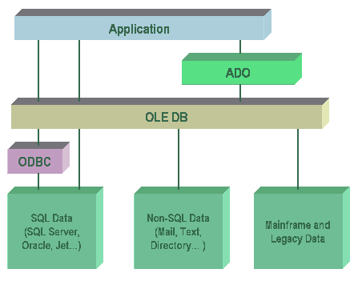
Основными преимуществами технологии ADO является простота использования, высокая скорость, небольшие потребности в оперативной памяти и незначительные затраты дисковой памяти.

Slide 13
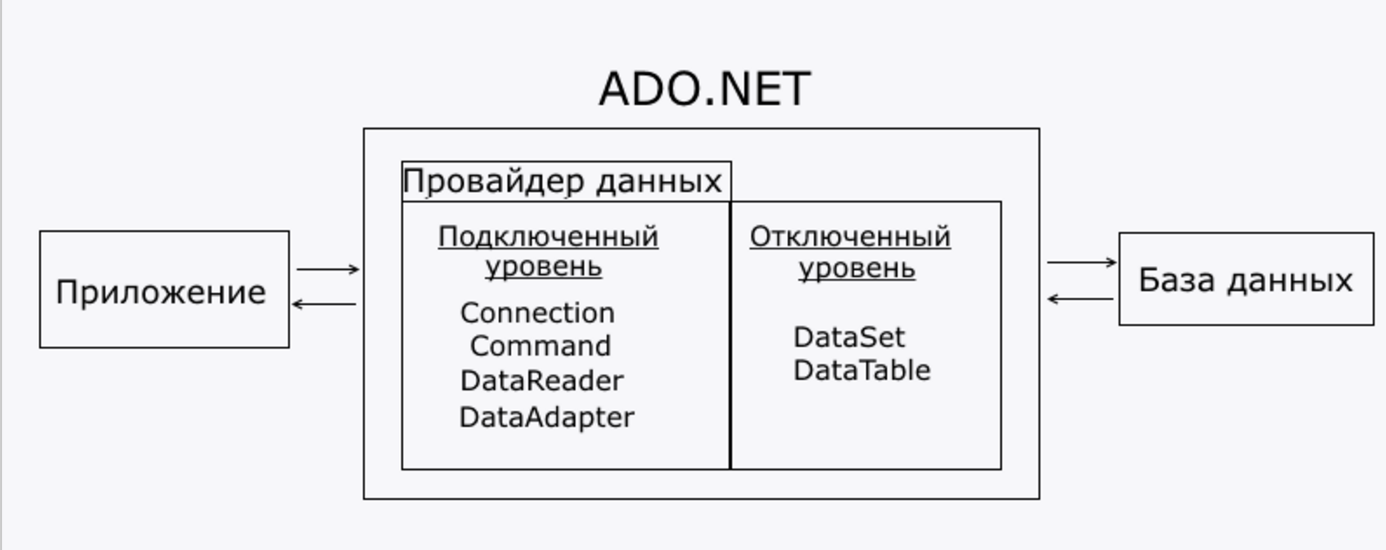
Архитектура ADO.Net

Slide 14
Режимы применения ADO.Net
Существует три режима (уровня) использования ADO.NET:
Подключенный уровень: приложение явно подключается к хранилищу данных, работает с ним, а затем отключается от него. Используются объекты подключения, команд и чтения данных.
Автономный (отключенный) уровень: приложение работает с копией внешних данных через объект DataSet, содержащий набор объектов DataTable. При этом данные обрабатываются без затрат на сетевой трафик. При необходимости внести изменение в хранилище данных подключение открывается заново для проведения обновлений в базе, а затем сразу же закрывается.
Entity Framework: приложение взаимодействует с базой данных через объектную модель. Т.е. данные представляются не как таблица из строк и столбцов, а как коллекция строго типизированных объектов (сущностей).

Slide 15
Подключенный режим
Подключенный ypoвень ADO.NET позволяет взаимодействовать с базой данных с помощью объектов подключения, чтения данных и команд.
Базовый класс для всех объектов подключения –абстрактный класс DbConnection из пространства имен System.Data.Common (реализует интерфейс IDbConnection).
Позволяет подключаться к хранилищу данных и отключаться от него.
Базовый класс для всех объектов команд – абстрактный класс DbCommand из пространства имен System.Data.Common (реализует интерфейс IDbCommand).
Представляет SQL-запрос или хранимую процедуру, объекты команд предоставляют доступ к объекту чтения данных.

Slide 16
Базовый класс для всех объектов чтения – абстрактный класс DbDataReader из пространства имен System.Data.Common (реализует интерфейсы IDataReader, IDataRecord).
Предоставляет доступ к данным только для чтения в прямом направлении.
Существуют различные поставщики данных (провайдеры), в которых определены производные от этих базовых типов. Для каждого источника данных в ADO.NET может быть свой провайдер.
Поставщик данных — это набор классов ADO.NET, предназначенных для работы с определенной базой данных, которые представляют собой конкретные реализации абстрактных базовых классов.

Slide 17
В ADO.NET есть следующие встроенные провайдеры:
Провайдер для MS SQL Server
Провайдер для OLE DB (Предоставляет доступ к некоторым старым версиям MS SQL Server, а также к БД Access, DB2, MySQL и Oracle)
Провайдер для ODBC (Провайдер для тех источников данных, для которых нет своих провайдеров)
Провайдер для Oracle
Провайдер EntityClient. Провайдер данных для технологии Entity Framework
Провайдер для сервера SQL Server Compact 4.0

Slide 18
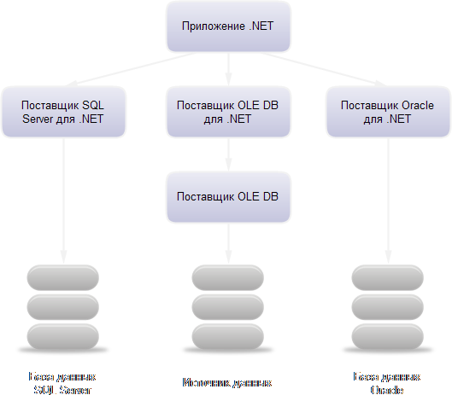
С сайта professorweb.ru:

Slide 19
Классы в поставщиках имеют префикс, указывающий на имя провайдера: SqlDataReader , OleDbCommand, OdbcConnection и др.
При выборе поставщика лучше использовать встроенный поставщик .NET, который специально предназначен для выбранного источника данных. Если такого нет, можно воспользоваться OLE DB при наличии драйвера OLE DB для источника данных.

Slide 20
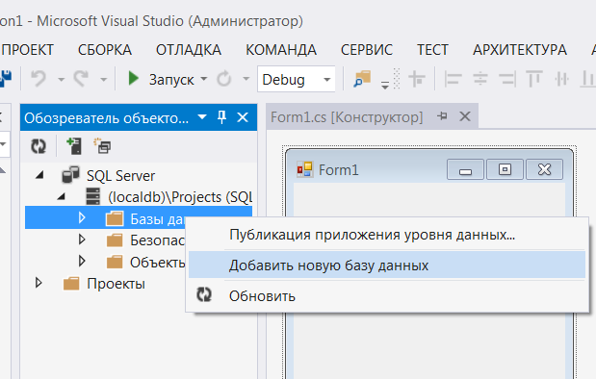
Пример использования для доступа к источнику данных.
Создание БД
Открыть Обозреватель объектов SQL Server. По умолчанию создан сервер LocalDB. В VS15 нужно выполнить команду Add.
Выполняем команду контекстного меню Добавить новую базу данных для созданного сервера.

Slide 21
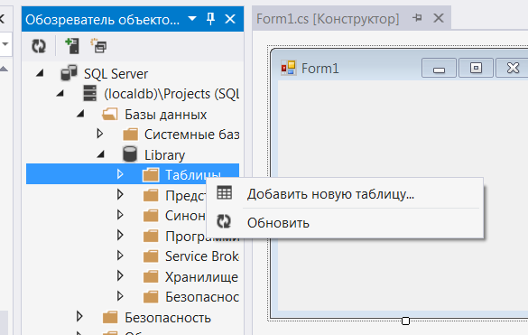
Создать таблицы
Создать таблицу Authors с помощью запроса
CREATE TABLE [dbo].[Authors]
(
Id INT NOT NULL IDENTITY(1,1) PRIMARY KEY,
FirstName VARCHAR(100) NOT NULL,
LastName VARCHAR(100) NOT NULL
)

Slide 22
Создать таблицу Authors с помощью запроса
CREATE TABLE [dbo].[Books]
(
Id INT NOT NULL IDENTITY(1,1) PRIMARY KEY,
AuthorId INT NOT NULL,
FOREIGN KEY (AuthorId) REFERENCES AUTHORS (Id),
Title VARCHAR(100) NOT NULL,
PRICE INT,
PAGES INT
)
Нажать кнопку Обновить. Подтвердить действия.

Slide 23
Подключение к БД.
Работа с объектом подключения
Создание с помощью конструктора:
new Имя типа(ConnectionString)
Например,
new OleDbConnection(ConnectionString)

Slide 24
Строка соединения ConnectionString содержит ряд пар «имя/значение», разделенных точками с запятой.
Например,
string ConnectionString =
@"Provider=Microsoft.Jet.OLEDB.4.0; Data Source=""F:\Univer.mdb""";
OleDbConnection cnn = new OleDbConnection(ConnectionString);
Смысл каждой пары «имя/значение» для специфичной СУБД можно узнать в описании свойства ConnectionString объекта подключения для соответствующего поставщика данных в документации .NET Framework.
К обязательным относятся:
Имя сервера
Имя базы данных
Способ аутентификации на сервере
Имя и пароль для входа на сервер для случая SQL Authentication

Slide 25
Для нашего примера:
string ConnectionString =
@"Data Source=(localdb)\Projects;
Initial Catalog=Library;
Integrated Security=true;";
SqlConnection cnn =
new SqlConnection(ConnectionString);

Slide 26
Для того, чтобы задать строку соединения, можно также использовать свойство объекта подключения ConnectionString.
Например,
OleDbConnection cnn = new OleDbConnection();
cnn.ConnectionString =
@"Provider=Microsoft.Jet.OLEDB.4.0;Data Source=""F:\Univer.mdb""";
Для формирования строки подключения в провайдерах данных есть специальный класс ConnectionStringBuilder (с соответствующим префиксом).
Строковые литералы трудно обрабатывать и контролировать на наличие ошибок. Объекты построителей строк соединения позволяют устанавливать пары «имя/значение» с помощью строго типизированных свойств.

Slide 27
Например,
OleDbConnectionStringBuilder csb =
new OleDbConnectionStringBuilder();
csb.DataSource = @"F:\Univer.mdb";
csb.Provider = "Microsoft.Jet.OLEDB.4.0";
OleDbConnection cnn =
new OleDbConnection(csb.ConnectionString);
Задавать строки подключения можно в файле конфигурации App.config, например, в секции connectionStrings. Тогда можно при необходимости динамически осуществлять выбор провайдера.

Slide 28
Например, секция connectionStrings в файле конфигурации выглядит следующим образом:
<connectionStrings>
<add name ="UniverAccProvider"
connectionString =
"Provider=Microsoft.Jet.OLEDB.4.0;Data Source=&quot;F:\Univer.mdb&quot;"/>
<add name ="UniverSqlProvider“
connectionString =
"Provider=SQLOLEDB;Data Source=(local)\SQLEXPRESS;"/>
</connectionStrings>
Тогда в программе для чтения строки из этой секции можно применить класс ConfigurationManager из пространства имен System.Configuration (необходимо добавить ссылку на сборку System.Configuration.dll)

Slide 29
string cnStr =
ConfigurationManager.ConnectionStrings["UniverAccProvider"].
ConnectionString;
Элементы типа DbConnection:
Метод Open() устанавливает соединение с СУБД.
Метод Close() закрывает подключение к источнику данных.
Метод ChangeDatabase() изменяет базу данных, связанную с открытым подключением.
Свойство ConnectionTimeout возвращает время ожидания при подключении, после которого ожидание прекращается и выдается сообщение об ошибке (стандартное значение 15 секунд). Только для чтения. Изменения можно внести в строку подключения, задав Connect Timeout.

Slide 30
Свойство Database (только для чтения) возвращает имя базы данных
Свойство DataSource (только для чтения) возвращает имя сервера или имя файла источника данных.
Свойство State (только для чтения) возвращает текущее состояние подключения, представленное перечислением ConnectionState
public enum ConnectionState
{
Broken, Closed, Connecting, Executing, Fetching, Open
}
Open, Connecting, и Closed - допустимы, остальные – на будущее.

Slide 31
Работа с объектами команд
Тип DbCommand – это объектно-ориентированное представление SQL-запроса, имени таблицы или хранимой процедуры.
Создать объект команды можно с использованием конструктора без параметров, после чего задать подключение и строку запроса через свойства:
OleDbCommand comand = new OleDbCommand();
comand.Connection = cnn;
comand.CommandText = "SELECT * FROM Students";
Здесь cnn – объект класса OleDbConnection.

Slide 32
Для нашего примера:
string insertString =
@"insert into Authors (FirstName, LastName) values ('Сергей', 'Лукьяненко')";
SqlCommand cmd = new SqlCommand();
cmd.Connection = cnn;
cmd.CommandText = insertString;

Slide 33
Тип команды указывается свойством CommandType, которое принимает значения из перечисления CommandType:
Возможные значения перечисления CommandType
Значение | Пример SQL-запроса
Text (по умолчанию) | string select = "SELECT ContactName FROM Customers"; SqlCommand cmd = new SqlCommand(select, cn);
StoredProcedure | SqlCommand cmd = new SqlCommand("CustOrderHist", conn); cmd.CommandType = CommandType.StoredProcedure; cmd.Parameters.AddWithValue("@CustomerID", "QUICK");
TableDirect | OleDbCommand cmd = new OleDbCommand("Categories", conn); cmd.CommandType = CommandType.TableDirect;

Slide 34
Можно использовать конструктор с параметрами:
OleDbCommand comand =
new OleDbCommand("SELECT * FROM Students",cnn);
Можно также воспользоваться методом CreateCommand() объекта подключения:
OleDbCommand comand = cnn.CreateCommand();
Некоторые элементы типа DbCommand:
Свойство Parameters представляет коллекцию параметров (объектов класса DbParameter), используемых для параметризированного запроса

Slide 35
Свойства типа DbParameter приведены ниже:
DbType Выдает или устанавливает тип данных из параметра, представляемый в виде типа CLR
Direction Выдает или устанавливает вид параметра: только для ввода, только для вывода, для ввода и для вывода или параметр для возврата значения
IsNullable Выдает или устанавливает, может ли параметр принимать пустые значения
ParameterName Выдает или устанавливает имя DbParameter
Size Выдает или устанавливает максимальный размер данных для параметра (полезно только для текстовых данных)
Value Выдает или устанавливает значение параметра

Slide 36
Метод Cancel () отменяет выполнение команды
Метод ExecuteReader() выполняет SQL-запрос и возвращает объект DbDataReader соответствующего поставщика данных, который предоставляет доступ к результату запроса
Метод ExecuteNonQuery() выполняет SQL-оператор, отличный от запроса (например, вставка, обновление, удаление или создание таблицы)
Например,
// очистка таблицы Students
cmd.CommandText = "DELETE FROM Students";
cmd.ExecuteNonQuery();

Slide 37
Метод Prepare() создает скомпилированную версию команды в источнике данных. Такой запрос выполняется быстрее и удобен, когда требуется многократное выполнение одного и того же запроса (например, с различными параметрами)
Пример создания параметризованного запроса:
OleDbCommand comand = new OleDbCommand();
comand.Connection = cnn;
comand.CommandText = "INSERT INTO TheBad VALUES (?, ?)";
comand.Parameters.Add("@IDStud", OleDbType.Integer);
comand.Parameters["@IDStud"].Direction =
System.Data.ParameterDirection.Input;
comand.Parameters.Add("@sub", OleDbType.VarChar);
comand.Parameters["@sub"].Direction =
System.Data.ParameterDirection.Input;

Slide 38
Тогда присвоить значения параметрам можно следующим образом:
comand.Parameters["@IDStud"].Value = 5;
comand.Parameters["@sub"].Value = "ООП";
Работа с объектами чтения данных
Объекты чтения данных представляют поток данных, допускающий только чтение в прямом направлении, и возвращают каждый раз по одной записи.
Объекты чтения данных поддерживают открытое подключение к источнику данных, пока сеанс не будет явно закрыт.
Объекты чтения данных применяются только для отправки SQL-операторов выборки информации из хранилища данных.

Slide 39
Объект чтения данных можно получить из объекта команды вызвав метод ExecuteReader ().
Например,
OleDbDataReader dtReader = cmd.ExecuteReader();
Объект чтения данных представляет текущую запись, прочитанную из базы данных.
Получить значения полей этой записи можно с помощью индексатора. Есть индексатор с целым индексом (нумерация с нуля) и индексатор со строковым индексом. В качестве индекса выступает имя поля.
dtReader["Fam"]
dtReader[1]

Slide 40
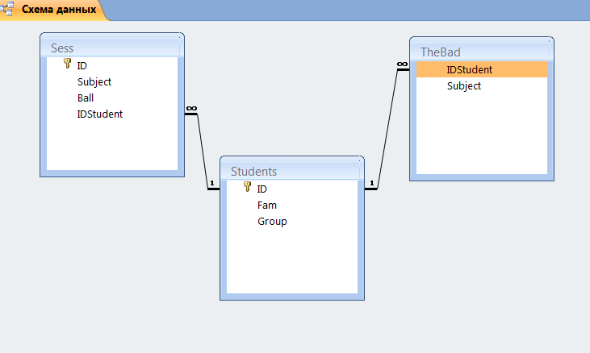
Метод Read() перемещает объект чтения к следующей записи. Возвращает true, если чтение возможно.
Например, пусть имеется база данных следующей структуры:

Slide 41
string cnStr =
ConfigurationManager.ConnectionStrings["UniverAccProvider"].ConnectionString;
using (OleDbConnection cnn = new OleDbConnection(cnStr))
{
OleDbCommand cmd = cnn.CreateCommand();
cmd.CommandText =
"SELECT * FROM Students,Sess WHERE Students.ID=Sess.IDStudent ORDER BY Subject";
cnn.Open();
using (OleDbDataReader dtReader = cmd.ExecuteReader())
{
while(dtReader.Read())
{
richTextBox1.Text += dtReader[1].ToString() +" "+
dtReader["Subject"].ToString()+
" "+dtReader["Ball"].ToString()+"\n";
} } }

Slide 42
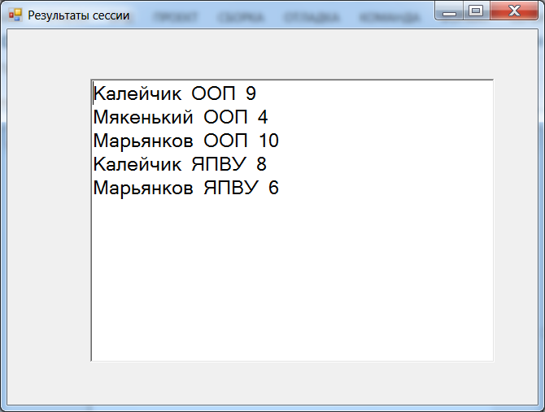
Результат:

Slide 43
Для нашего примера:
cmd.CommandText = "SELECT * FROM Authors";
using (SqlDataReader dtReader = cmd.ExecuteReader())
{
while (dtReader.Read())
{
richTextBox1.Text+=
dtReader["FirstName"].ToString() + " " +
dtReader["LastName"].ToString() + "\n";
}
}

Slide 44
Заполнение таблицы TheBad информацией о двоечниках:
OleDbCommand comand = new OleDbCommand();
comand.Connection = cnn;
comand.CommandText = "INSERT INTO TheBad VALUES (?, ?)";
comand.Parameters.Add("@IDStud", OleDbType.Integer);
comand.Parameters["@IDStud"].Direction=
System.Data.ParameterDirection.Input;
comand.Parameters.Add("@sub", OleDbType.VarChar);
comand.Parameters["@sub"].Direction =
System.Data.ParameterDirection.Input;
cmd.CommandText = "DELETE FROM TheBad";
cmd.ExecuteNonQuery();
cmd.CommandText =
"SELECT * FROM Students,Sess WHERE Students.ID=IDStudent AND Ball<4";

Slide 45
using (OleDbDataReader dtReader = cmd.ExecuteReader())
{
while (dtReader.Read())
{
comand.Parameters["@IDStud"].Value =(int) dtReader["IDStudent"];
comand.Parameters["@sub"].Value = dtReader["Subject"].ToString();
comand.ExecuteNonQuery();
}
}

Slide 46
Объекты чтения данных могут получать несколько результирующих наборов с применением одной команды.
Автоматически всегда возвращается первый результирующий набор. Каждый следующий можно получить, используя метод NextResult ().

Slide 47
cmd.CommandText = "SELECT * FROM Students;Select * FROM Sess";
using (OleDbDataReader dtReader = cmd.ExecuteReader())
{
do
{
while (dtReader.Read())
{
for (int i = 0; i < dtReader.FieldCount; i++)
richTextBox1.Text += dtReader[i].ToString()+" ";
richTextBox1.Text += "\n";
}
} while (dtReader.NextResult());
}

Slide 48
Использование и вызов хранимых процедур.
Создадим хранимую процедуру, которая определяет количество книг заданного автора:
CREATE PROCEDURE getBooksNumber
@AuthorId int,
@BookCount int OUTPUT
AS
BEGIN
SET NOCOUNT ON;
SELECT @BookCount = count(b.id)
FROM Books b, Authors a
WHERE b.Authorid = a.id AND
a.id = @AuthorId;
END;

Slide 49
В программе:
string ConnectionString = @"Data Source=(localdb)\Projects;Initial Catalog=Library;Integrated Security=true;";
SqlConnection cnn =
new SqlConnection(ConnectionString);
try
{
cnn.Open();
SqlCommand cmd = new SqlCommand();
cmd.Connection = cnn;
cmd.CommandText = "SELECT Id FROM Authors where LastName='Ivanov'";

Slide 50
SqlCommand command = new SqlCommand("getBooksNumber", cnn);
command.CommandType = CommandType.StoredProcedure;
command.Parameters.Add("@AuthorId", System.Data.SqlDbType.Int).Value =cmd.ExecuteScalar();
ExecuteScalar() выполняет запрос и возвращает первый столбец первой строки результирующего набора, возвращаемого запросом. Дополнительные столбцы и строки игнорируются.
SqlParameter outputParam = new SqlParameter("@BookCount", System.Data.SqlDbType.Int);
outputParam.Direction = ParameterDirection.Output;
command.Parameters.Add(outputParam);

Slide 51
command.ExecuteNonQuery();
richTextBox1.Text += command.Parameters["@BookCount"].Value;
}
catch (SqlException ex)
{
Console.WriteLine(ex.Message);
}
finally
{
cnn.Close();
}

Slide 52
Использование транзакций
private void ProcessBan(bool throwEx, int authorId,
SqlConnection connect)
{
// Выборка имени по идентификатору клиента
string fName = string.Empty;
string lName = string.Empty;
SqlCommand cmdSelect =
new SqlCommand("Select * from Authors where Id = @AId", connect);
cmdSelect.Parameters.AddWithValue("@AId", authorId);

Slide 53
using (SqlDataReader dr = cmdSelect.ExecuteReader())
{
if (dr.HasRows)
{
dr.Read();
fName = (string)dr["FirstName"];
lName = (string)dr["LastName"];
}
else return;
}

Slide 54
// Создание объектов команд для каждого шага операции.
SqlCommand cmdRemove = new SqlCommand(
"Delete from Authors where Id = @AId", connect);
cmdRemove.Parameters.AddWithValue("@AId", authorId);
SqlCommand cmdInsert =
new SqlCommand(string.Format("Insert Into BannedAuthors"
+ "( FirstName, LastName) Values" +
"('{0}', '{1}')", fName, lName), connect);

Slide 55
/ Получаем из объекта подключения.
SqlTransaction tx = null;
try
{
tx = connect.BeginTransaction();
// Включение команд в транзакцию
cmdInsert.Transaction = tx;
cmdRemove.Transaction = tx;
// Выполнение команд.
cmdInsert.ExecuteNonQuery();
cmdRemove.ExecuteNonQuery();

Slide 56
// Имитация ошибки.
if (throwEx)
{
throw new ApplicationException("Ошибка базы данных! Транзакция завершена неудачно.");
}
// Фиксация.
tx.Commit();
}
catch (Exception ex)
{
MessageBox.Show(ex.Message);
// При возникновении любой ошибки выполняется откат транзакции.
tx.Rollback();
}

Slide 57
Задание:
Вычислить сумму цен всех книг и сумму страниц всех книг в таблице Books.

